Slide 1
실습

Slide 2
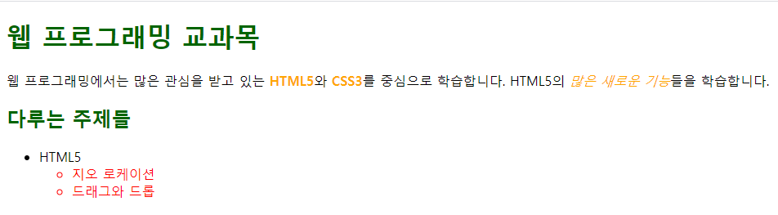
실습1
var1.html 문서가 아래 실행 화면처럼 보이도록 내부 스타일 시트를 추가하시오.
다양한 선택자를 사용해보기
글씨체, 글씨 색상 변경해보기

Slide 3
실습2
실습 1의 html 문서가 아래 실행 화면처럼 보이도록 외부 스타일 시트를 추가하시오.
<h1>, <h2>는 굴림체, 25pt
<p> 안의 <strong>과 <em>은 궁서체와 15pt, 이탤릭체
<li>는 휴먼매직체에 18pt, 볼드체

Slide 4
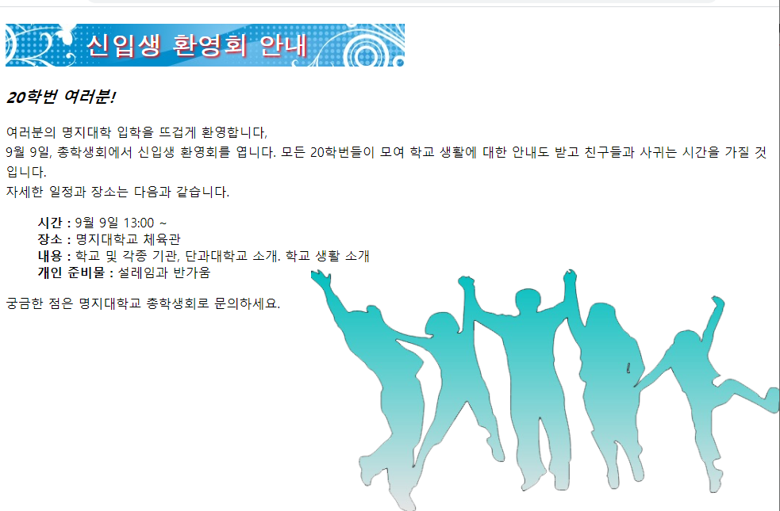
실습3
orientation.html 문서가 아래 실행 화면처럼 보이도록 스타일 시트를 추가하시오.

Slide 5
실습4
실습3의 orientation.html 문서에 자유롭게 스타일 시트를 추가하여 자신만의 신입생 환영회 안내 페이지를 만들어 봅니다.

